Slide 1
Una lunga storia di colestasi cronica: la Sindrome di Alagille
Dott. Alessandro Corea
Scuola di Specializzazione in Malattie dell’Apparato Digerente
Università degli studi Magna Graecia di Catanzaro
Direttore: Prof. Ludovico Montebianco Abenavoli

Slide 2
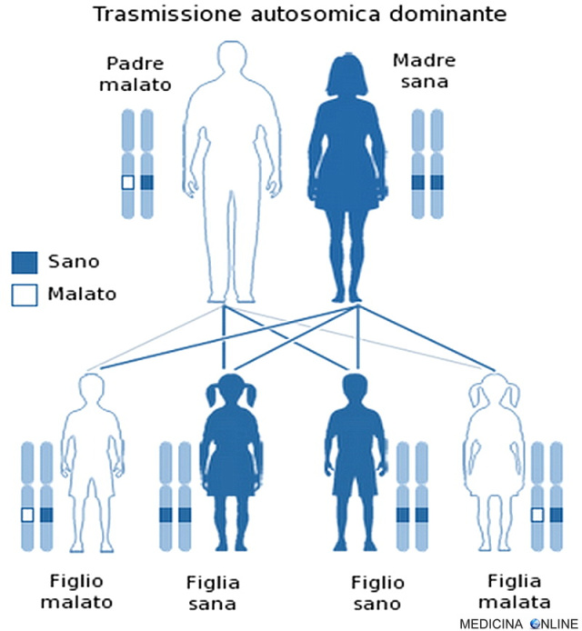
DEFINIZIONE
La sindrome di Alagille (ALGS) è una condizione multisistemica ad eziologia genetica
Coinvolge vie biliari intraepatiche, cuore, strutture vascolari, reni, scheletro, occhi, sistema nervoso
Il pattern di trasmissione è autosomico dominante
Penetranza fenotipica elevata
Espressività variabile

Slide 3
Le caratteristiche principali, descritte per la prima volta nel 1969 da Daniel Alagille sono rappresentate da:
Paucità dei dotti biliari ed almeno tre delle seguenti:
Colestasi cronica
Anomalie cardiache
Anomalie oculari
Anomalie scheletriche
Facies caratteristica
Sebbene non incluse attualmente tra i criteri diagnostici, si riporta anche un’alta prevalenza di anomalie renali e vascolari.
In origine la patologia era definita anche come «Displasia Arteriopatica»
Alagille Syndrome. Mitchell E et al. Clin Liv Dis. 2018

Slide 4
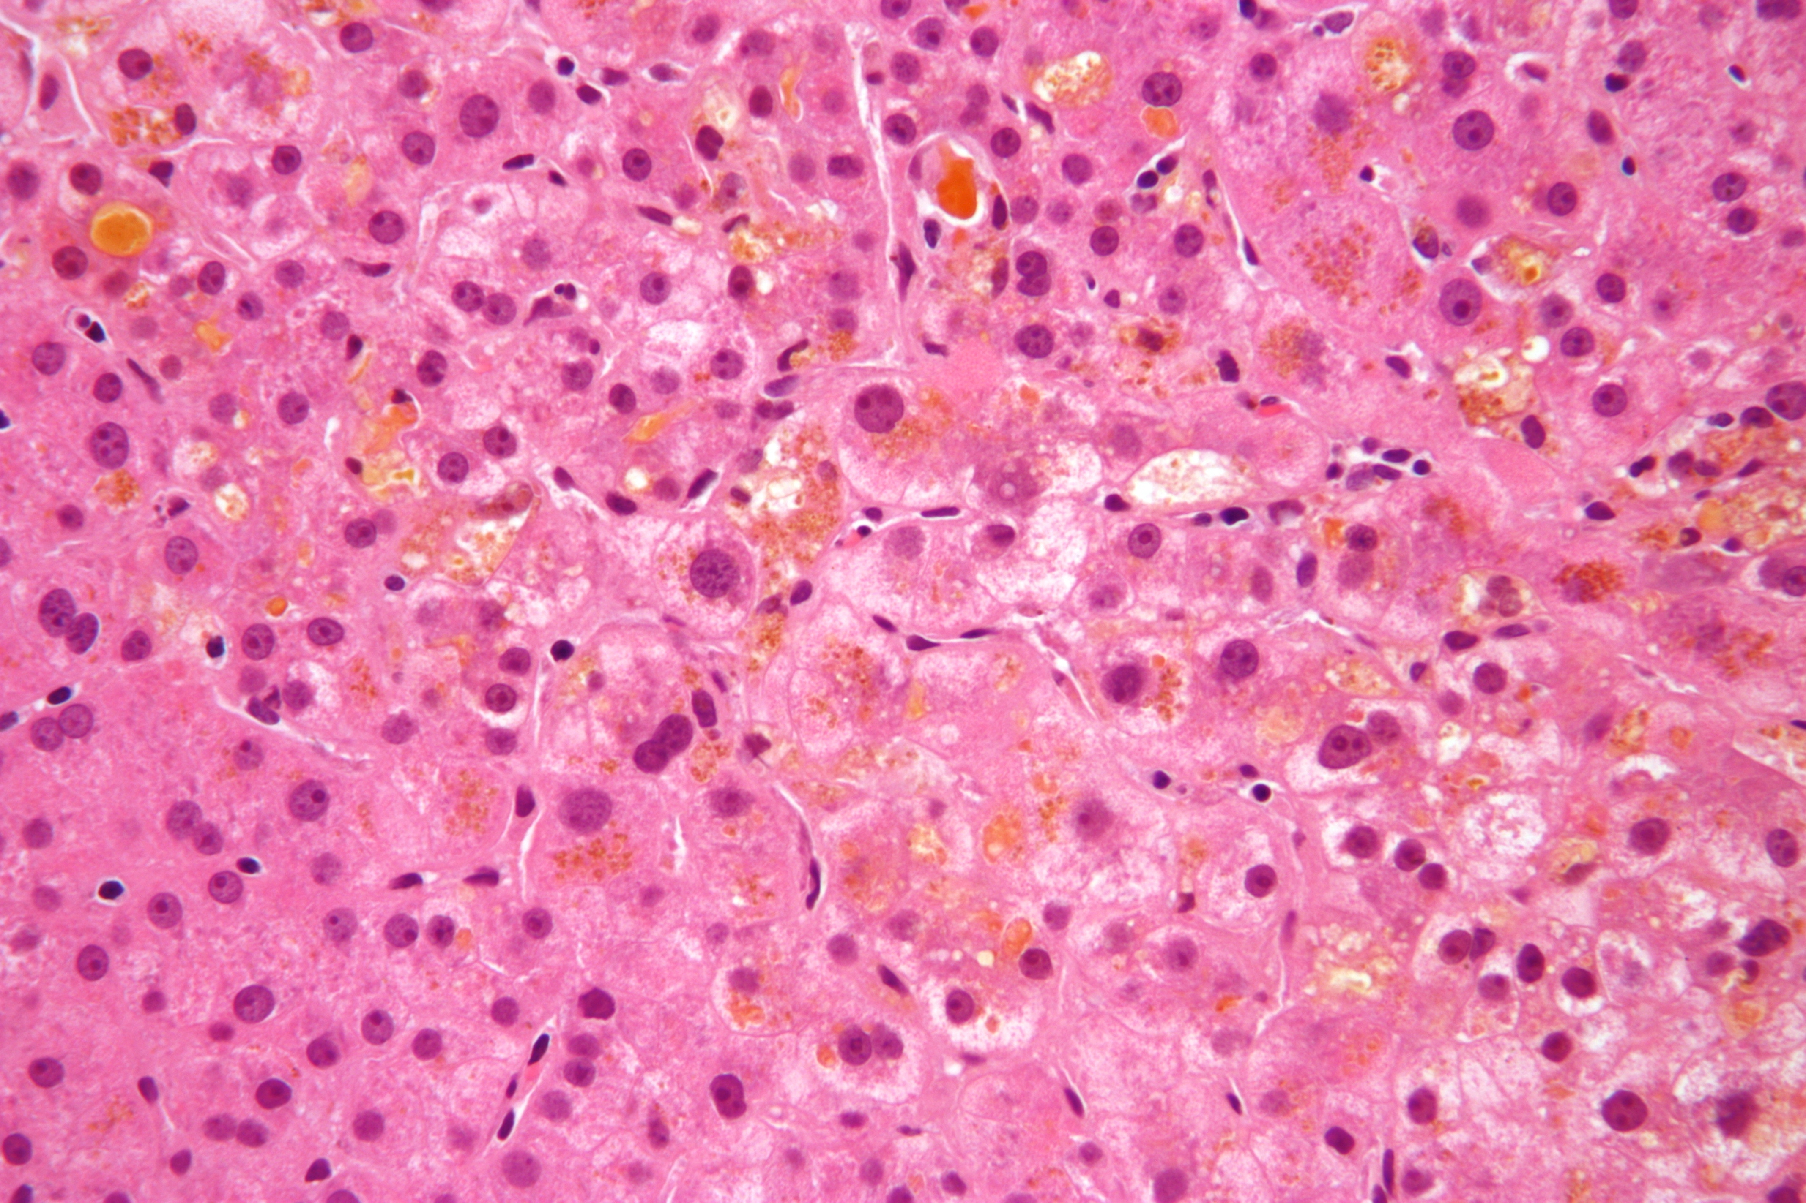
Quadro clinico
Paucità dei dotti biliari (75% dei casi) interessa i dotti interlobulari
Colestasi (89% dei casi)
La malattia epatica, quando presente, si sviluppa nell’arco della prima infanzia e mai al di fuori di questo periodo.
Iperbilirubinemia, di cui 50% circa bilirubina diretta
L’epatite e l’alterata sintesi epatica sono rare e solitamente lievi
Rara la progressione in cirrosi
Attualmente, non validati elementi prognostici di miglioramento o di progressione verso la cirrosi
Alagille Syndrome. Mitchell E et al. Clin Liv Dis. 2018

Slide 5
EPIDEMIOLOGIA
I primi dati, a livello globale, basati sulla presenza di colestasi nei bambini, stimavano la frequenza ad 1/70.000 nati vivi.
Diagnosi molecolare ► frequenza stimata circa 1/30.000
L’epidemiologia italiana di ALGS non è nota
Alagille Syndrome. Mitchell E et al. Clin Liv Dis. 2018

Slide 6
DIAGNOSI
clinica secondo i criteri già menzionati, elencati nel 1969 da Alagille
molecolare - mutazioni di
JAGGED 1 (89 %) – 20p12
NOTCH 2 (7-8 %) – 1p13
JAGGED 1 e NOTCH 2
Sono responsabili del 96-97 % dei casi di ALGS.
Non è tuttora noto un marcatore genetico responsabile dei restanti casi
Alagille Syndrome. Mitchell E et al. Clin Liv Dis. 2018

Slide 7
PATOGENESI
I meccanismi implicati nella paucità dei dotti biliari e nella colestasi non sono definiti. Non è, inoltre, noto come la malattia epato-biliare correli con la molteplicità delle anomalie congenite di altri organi e sistemi.
Nell’embrione umano, JAG1 è espresso in
Tratto di efflusso distale ed arteria polmonare
Arterie di grosso calibro
Vena porta
Vescicola ottica; Otocisti
Archi branchiali
Metanefro; Pancreas; Mesocardio
Intorno ai bronchi principali
Tubo neurale
JAGGED1 (abbreviato JAG1) - gene che codifica per la proteina Jagged1, una delle cinque proteine di superficie cellulare che costituiscono i ligandi dei quattro tipi di recettori Notch, nel pathway molecolare di segnalazione di Notch

Slide 8
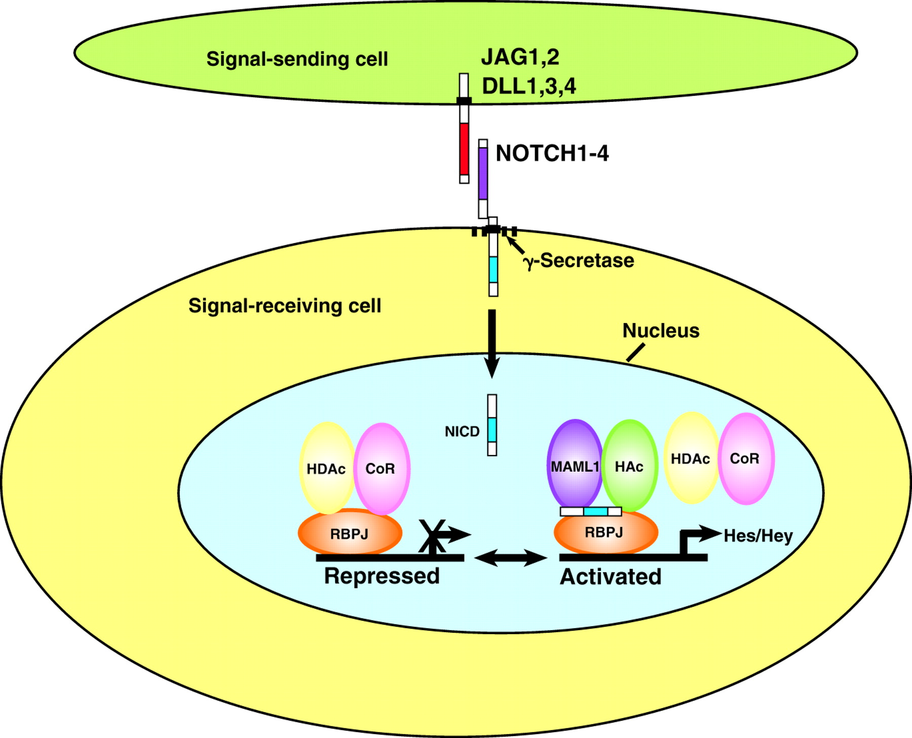
PATOGENESI
Molte delle mutazioni studiate determinano la produzione di proteine tronche con un effetto dominante negativo sul pathway di segnalazione di Notch
Notch
Ruolo importante nella differenziazione delle cellule dell’epitelio biliare e nella formazione dei tubuli biliari durante lo sviluppo dei dotti intraepatici

Slide 9
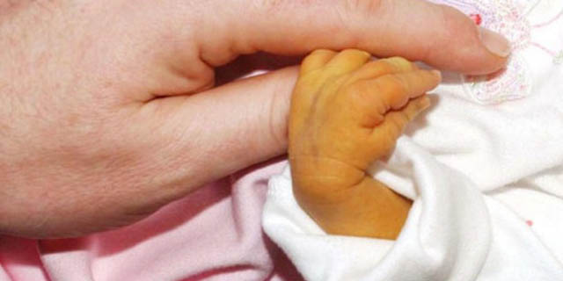
CLINICA
In funzione della colestasi,
ittero e feci ipocoliche possono essere manifesti nel periodo neonatale e
nella maggioranza dei pazienti si presentano entro i primi 2 anni di vita
Frequente epato-splenomegalia
Fosfatasi Alcalina e GGT possono essere molto elevate e correlano con il livello di colestasi
Concentrazione sierica di acidi biliari marcatamente elevata
Diagnosi differenziale con Atresia Biliare Congenita

Slide 10
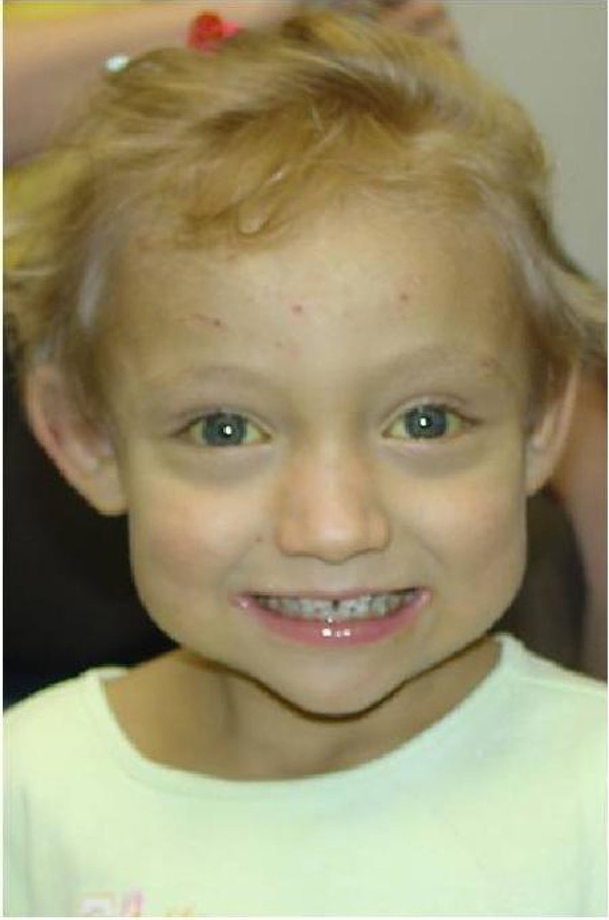
CLINICA
Facies dismorfica
generalmente manifesta nell’infanzia
diventa più caratteristica con l’età
Facies «triangolare invertita»
Fronte ampia
Occhi infossati ed ipertelorismo
Mandibola piccola e appuntita
Eminenza malare appiattita
Orecchie prominenti

Slide 11
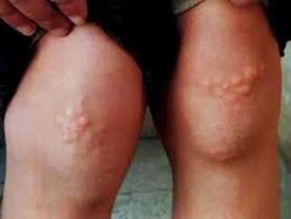
CLINICA
complicanze della colestasi cronica
Tra le più impattanti per i bambini ALGS
prurito
xantomi
A volte in forma intrattabile, rappresenta uno dei sintomi più debilitanti e può rappresentare indicazione al trapianto epatico
Generalmente conseguenti a valori di colesterolemia particolarmente elevati (500-1000 mg/dl), tendono a risolversi con il miglioramento della colestasi
Alagille Syndrome. Mitchell E et al. Clin Liv Dis. 2018

Slide 12
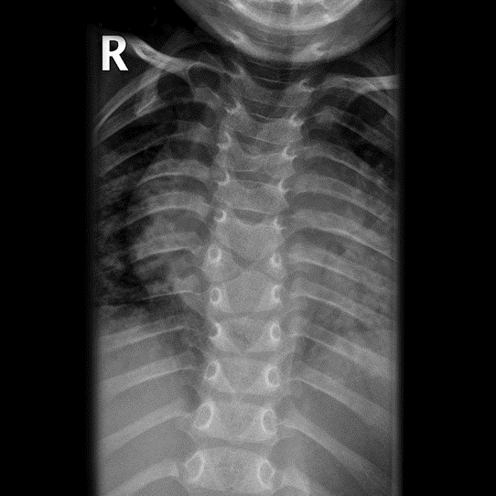
CLINICA
Malassorbimento di vitamine liposolubili (A, D, E, K)
Indicata la supplementazione
Aumentato rischio osteopenia/osteoporosi (vit. D)
Neuropatie assonali periferiche, anemia emolitica (vit. E)
Anomalie cardiache
Studi hanno riportato nel 97% dei casi murmure cardiaco
Stenosi dell’arteria polmonare nel 90% dei casi
Anomalie scheletriche
Vertebre «a farfalla»
Clinodattilia
Aumentato rischio di fratture
Ridotta Età Ossea
Alagille Syndrome. Mitchell E et al. Clin Liv Dis. 2018
Sleisenger and Fordtran’s Gastrointestinal and liver disease 2016

Slide 13
Ritardo di crescita e bassa statura
Insensibilità all’azione dell’ormone della crescita (GH) ed aumentati livelli di GH-binding protein
Anomalie vascolari
alterazioni vascolari sistemiche sono diffuse e possono determinare aumento del rischio di emorragie intracraniche
Anomalie oftalmiche Anomalie renali
Embriotoxon posteriore
Pigmentazioni retiniche
Strie dell’iride
Ipogonadismo
Sleisenger and Fordtran’s Gastrointestinal and liver disease 2016
Sleisenger and Fordtran’s

Slide 14
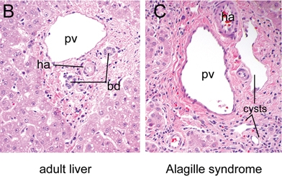
ANATOMIA PATOLOGICA
S. di Alagille = dotto biliare mancante, presenza di cisti
ha = hepatic artery
bd = bile duct
pv = portal vein
StemBook Figure 11 Histology of normal and defective intrahepatic bile ducts.

Slide 15
MANAGEMENT
Non esistono, attualmente, linee guida locali o internazionali per ALGS
I cardini della gestione
Adeguato intake calorico
Prevenzione/correzione dei deficit di vitamine liposolubili
Trattamento sintomatico del prurito:
AUDC
Colestiramina
Rifaximina
Diversione biliare esterna
in caso di prurito severo e ipercolesterolemia non responsivi alla terapia medica
In assenza di cirrosi

Slide 16
MANAGEMENT
Per una corretta gestione del paziente ALGS:
follow up ecocardiografico con studio del ramo polmonare
Monitoraggio dei livelli di colestasi, citonecrosi e funzionalità epatica
Monitoraggio anomalie scheletriche, osteopenia/osteoporosi (ed integrazione vitamina D)
Monitoraggio periodico funzionalità renale
Il trapianto di fegato, in casi ben selezionati consente ottimi risultati, ma lo studio delle alterazioni vascolari ed emodinamiche deve essere estremamente diligente.
Indicazioni al trapianto sono la malattia epatica progressiva e il prurito intrattabile
AISF, 2009
AISF, 2009

Slide 17
CASO CLINICO
Una lunga storia di colestasi cronica
M.N, donna, 25 anni
Nata a termine da parto spontaneo
Genitori non consanguinei
Alla nascita lieve cianosi per giro di cordone ombelicale
entro 48 ore dalla nascita sviluppa ittero franco

Slide 18
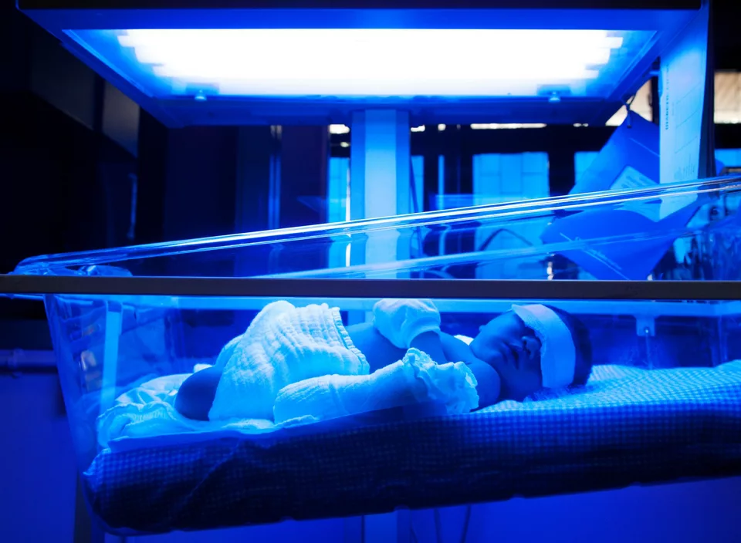
La paziente viene posta in fototerapia per 48 ore, con miglioramento clinico
La fototerapia rappresenta il trattamento principale cui sottoporre i neonati con ittero a bilirubina indiretta.

Slide 19
Dopo le dimissioni, la neonata presenta
scarso appetito
irritabilità
scarso incremento ponderale
cianosi periorale durante l’allattamento
In Xa giornata di vita viene ricoverata nuovamente in neonatologia per il quadro clinico di scarso accrescimento e sospetto di cardiopatia congenita.
In XXa giornata di vita comparsa di documentato ittero colestatico (bilirubina totale 8 mg/dl, di cui diretta >60%). Si associavano feci ipocoliche senza epatomegalia e veniva iniziata terapia con fenobarbital senza risposta

Slide 20
Nel corso del terzo mese di vita (ottobre-novembre 1995) approfondimento diagnostico:
Ecocardiografia: DIV di modesta ampiezza con shunt SX-DX in sede perimembranosa sottoaortica; stenosi periferica del ramo polmonare
Visita oculistica: disco ottico a margini netti, di colorito pallido, vasi retinici di decorso e calibro normale.
Biopsia epatica: ipoplasia delle vie biliari intraepatiche compatibile con Sindrome di Alagille
Veniva dimessa con terapia a base di Ac. Ursodesossicolico a dosaggio non noto

Slide 21
DECORSO
Gennaio 1996: riscontro di embriotoxon posteriore a carico dell’ occhio Dx, quasi assente all’ occhio Sx.
Novembre 1997: ricovero per ritardo di crescita e prurito intrattabile
Luglio 1998: nuovo ricovero per prurito intrattabile, resistente a terapia con fenobarbitale, colestiramina, AUDC e rifampicina. In tale circostanza è stato tentato intervento di colecistocutaneostomia di drenaggio senza successo. Pertanto viene riferito aumento della terapia con Acido Ursodesossicolico

Slide 22
Andamento esami ematochimici :

Slide 23
Angio-RMN addome (2005):
fegato di dimensioni aumentate, a margini regolari, con disomogenea intensità di segnale per presenza a livello del IV-V segmento di grossolana (6x5 cm) area ovale di alterazione di segnale T2 (disomogeneamente ipointensa), nei limiti di un esame senza mdc, per cui il Collega Radiologo poneva indicazione ad approfondimento diagnostico della lesione. Non ectasia delle vie biliari intra ed extra-epatiche. Colecisti, pancreas, milza, reni e surreni nella norma.

Slide 24
Ecoaddome (giugno 2007): fegato dismorfico per notevole ipertrofia del lobo caudato con persistenza a livello di IV-V segmento dell’area disomogenea (ipoecogena) riscontrata due anni addietro, di 5x3 cm, che non comprime né disloca le strutture vascolari. Nell’ipotesi di angioma o steatosi focale si poneva indicazione a follow-up nel tempo. Colecisti nella norma, alitiasica. Milza aumentata di volume per l’età (diam. 115 mm, ad ecostruttura omogenea). Milza accessoria di 2 cm. Vena porta con calibro e flusso regolari.
Ecoaddome (ottobre 2007): due aree ipoecogene grossolanamente ovalari IV-V seg., la maggiore di 2 cm. Verosimile area di fibrosi di 37 mm di diam. a livello periportale che bozza il margine epatico. Splenomegalia. Nella norma il resto.

Slide 25
Ultima valutazione presso Centro Pediatrico
Ecocardiogramma (febbraio 2008): ipoplasia del ramo Sx dell’arteria polmonare all’origine del quale si rileva un gradiente pressorio max di 30 mm/Hg (v.n. <31)
Bassa statura ed ipertireotropinemia isolata
Età Ossea di circa 9 aa rispetto all’età cerebrale di 11 aa e 10 mesi
Febbraio 2008: TSH 6,290 uU/mL; FT3 3,7 pg/mL; FT4 1,12 ng/mL
Novembre 2008: TSH 5,870; FT3 4.5; FT4 1,04
positivi antiTBG ed anti TPO; eco-tiroide compatibile con tiroidite, senza formazioni nodulari
A 13 aa. e 3 mesi statura 141 cm, peso 34 kg. Condizioni generali buone. Soffio cardiaco 2/6. Fegato palpabile a 4 cm dall’arcata costale, polo splenico palpabile.
Scoliosi Sx convessa, dorsale medio prossimale, accentuazione lordosi lombare (non evidenza di corpi vertebrali a farfalla)

Slide 26
Ultima valutazione Centro Pediatrico
Paziente anitterica
Assetto coagulativo e protidosintesi conservati.
Trend dell’emocromo, flogosi (VES e PCR) e funzionalità renale e pancreatica nella norma
Terapia:
AUDC 600 mg/die
Rifampicina sciroppo 11 ml x2/die
Vitamine liposolubili (A, D, E, K)
Ranitidina 150 mg/die

Slide 27
Andamento nel tempo degli indici di colestasi

Slide 28
Andamento nel tempo degli esami ematochimici

Slide 29
Il quadro della paziente è ascrivibile ad una Sindrome di Alagille caratterizzata da epatopatia di tipo colestatico cronico, ipoplasia arteria polmonare e facies caratteristica
Il prurito è il sintomo principale
Alla valutazione molecolare assenza di mutazioni di JAGGED 1. Negativo lo screening genetico parentale.

Slide 30
Nessun follow up clinico negli anni dal 2013 al 2016
Ricovero in regime ordinario presso la Ns. U.O a dicembre 2016 (età 21 anni e 4 mesi), presso la ns UO, durante il quale si documentava:
bilirubina totale 1,19 mg/dl, bilirubina diretta 0,37
ALT 36 UI/L,
fosfatasi alcalina 140 UI/L, GGT 123 UI/L
amilasi totale 111 UI/L, amilasi pancreatica 65 U/L
PCR nella norma, alfa-fetoproteina nella norma
25-OH-vitamina D 29,7 ng/ml.
TSH 5,280 uIU/ml, FT3 ed FT4 nella norma

Slide 31
Dicembre 2016:
Ecoaddome fegato con variante anatomica del lobo destro (lobo accessorio di Riedel) ad eco struttura omogenea, senza evidenti alterazioni focali nel suo contesto. Colecisti alitiasica. Milza leggermente ingrandita (diam. long. 12.5 cm), regolare. Vie biliari intra ed extra-epatiche senza evidenza di ectasia. Vena porta, reni e aorta entro i limiti della norma.
DEXA: documentata osteopenia a livello del collo del femore con aumentato rischio di frattura, normale invece a livello lombare con rischio di frattura non aumentato.
Visita oftalmologica: visus occhio dx 10/10 nat.; visus occhio sx 10/10 nat.; si segnala embriotoxon posteriore, per il resto nella norma.
Viene dimessa con AUDC 1650 mg/die ed il resto della terapia con supporto vitaminico e rifampicina

Slide 32
La paziente riferisce, nel corso degli anni, prurito oscillante con periodi di benessere e periodi di esacerbazione ai limiti della tollerabilità, durante i quali ricorre all’utilizzo di colestiramina 4g una/due die al bisogno, con discreto controllo del sintomo.

Slide 33
A febbraio 2018 (22 anni) nuovo ricovero ordinario, per riscontro di esami laboratoristici alterati presso laboratorio privato
Gli esami eseguiti durante il ricovero hanno evidenziato:
bilirubina diretta 0,60 ALT 51, AST 42 UI/L, fosfatasi alcalina 177 UI/L, gamma-GT 162 UI/L, amilasi totale 125 UI/L, amilasi pancreatica 67 UI/L, Anti-TPO 3704, Anti TGB 343; TSH, FT3 ed FT4 nella norma. Esame delle urine nella norma.
Ecocardiogramma: conservati gli indici di funzione sistolica ventricolare sinistra (FE 60%S). Si segnala accelerazione di flusso in corrispondenza del ramo sinistro dell’arteria polmonare, non emodinamicamente significativo (Vmax 1,96 m/sec, grad max/med 15/8 mmHg). Minimo rigurgito polmonare. Minimo jet di insufficienza tricuspidalica con valori di PAPS 27 mmHg”.
La paziente viene dimessa con AUDC 1800 mg/die (450+150 x3/die);
Questran 4g bustine 2x/die; Rifadin 300 mg al bisogno, supporto vitaminico

Slide 34
Oggi…
Ecoaddome luglio 2020: fegato ad ecostruttura omogenea con lobo accessorio di Riedel, già noto; colecisti ripiegata, alitiasica, milza con diam. 12 cm; nella norma il resto
A luglio 2020 la paziente ha 24 anni e 11 mesi, riferisce occasionali esacerbazioni del prurito, per il resto non lamenta sintomi di rilievo, assume con compliance la terapia prescritta ed esegue esami di routine periodicamente.
Riferisce sostanziale benessere, mantiene una vita attiva, lavorativamente e socialmente.

Slide 35
Condizione bioumorale a giugno 2020

Slide 36
CONCLUSIONI
Il caso della nostra paziente mostra un quadro clinico tipico ALGS con colestasi, duttopenia intraepatica, facies caratteristica, osteopenia e stenosi dell’arteria polmonare, emodinamicamente non significativa, con prurito come sintomo principale, che beneficia della terapia farmacologica, in particolare dell’utilizzo di colestiramina nei momenti di esacerbazione. Il trend della colestasi ha mostrato un miglioramento con l’età, come descritto in letteratura, con riduzione, negli anni, di bilirubinemia, fosfatasi alcalina e GGT, senza, tuttora, sviluppo di epatopatia infiammatoria. Non sono state riscontrate mutazioni di JAG1, mentre non è noto il suo genotipo relativo a Notch. Mantiene il follow-up clinico, laboratoristico e strumentale presso il nostro Centro, così come previsto dalla letteratura.

